Slide 1
BÁO CÁO ĐỒ ÁN TỐT NGHIỆP ĐẠI HỌC
HỌC VIỆN KỸ THUẬT QUÂN SỰ
XÂY DỰNG PHẦN MỀM QUẢN LÝ LỚP MÔN HỌC: PHÂN HỆ 1 HỖ TRỢ GIÁO VIÊN, PHÂN HỆ 2 HỖ TRỢ SINH VIÊN
Sinh viên thực hiện: Vũ Huy Quang
Lê Minh Thành

Slide 2
Khảo sát bài toán quản lý lớp môn học

Slide 3
Khảo sát bài toán quản lý lớp môn học
Tên đề tài: Xây dựng phần mềm quản lý lớp môn học: Phân hệ 1 hỗ trợ giáo viên, Phân hệ 2 hỗ trợ sinh viên.
Mục tiêu của đề tài là tạo một phần mềm có các chức năng:
Quản lý dữ liệu lớp môn học, tài liệu môn học
Nộp bài tập, thống kê dữ liệu
Trở thành kênh liên lạc giữa giáo viên và sinh viên

Slide 4
Khảo sát bài toán quản lý lớp môn học
Mô tả hệ thống
Nhiệm vụ cơ bản
Quản lý lớp môn học, tài liệu dạy học
Giao bài tập/bài kiểm tra
Cập nhật thông tin về môn học, điểm của sinh viên
Tham gia lớp môn học
Thống kê thành tích học tập
…

Slide 5
Khảo sát bài toán quản lý lớp môn học
1.2. Cơ cấu tổ chức
Hệ thống gồm các bộ phận thực hiện các chức năng chính của mình
Bộ phận hỗ trợ giáo viên:
Tạo mới lớp học
Gửi tài liệu môn học
Quản lý thông tin sinh viên
Giao bài tập quá trình
Tổng hợp điểm của lớp học

Slide 6
Khảo sát bài toán quản lý lớp môn học
Bộ phận hỗ trợ sinh viên:
Tham gia lớp học
Tham gia làm bài tập/bài kiểm tra
Tải/xem tài liệu môn học
Thống kê thành tích học tập

Slide 7
Khảo sát bài toán quản lý lớp môn học
Ngoài ra hệ thống còn có các chức năng chung và chức năng quản lý về tài khoản:
Trao đổi qua tin nhắn
Đăng ký tài khoản
Cập nhật thông tin cá nhân
Thay đổi mật khẩu

Slide 8
II. Mô hình chức năng của hệ thống

Slide 9
II. Mô hình chức năng của hệ thống
Mô hình hóa chức năng nghiệp vụ
Gom nhóm các chức năng chi tiết
Chức năng mức 0: Quản lý lớp môn học
Chức năng mức 1: Phân hệ hỗ trợ giáo viên
Thiết lập tham số và các yêu cầu của lớp môn học
Hiển thị tài liệu môn học
Quản lý thông tin sinh viên
Giao/thu bài tập quá trình
Tổng hợp điểm của lớp
Trao đổi với sinh viên

Slide 10
II. Mô hình chức năng của hệ thống
Chức năng mức 1: Phân hệ hỗ trợ sinh viên
Nộp bài tập/bài kiểm tra
Trao đổi qua tin nhắn
Tải/Xem tài liệu
Thống kê thành tích học tập
Tham gia lớp học

Slide 11
II. Mô hình chức năng của hệ thống
Chức năng mức 1: Quản lý tài khoản
Đổi mật khẩu
Cập nhật thông tin người dùng
Đăng ký tài khoản

Slide 12
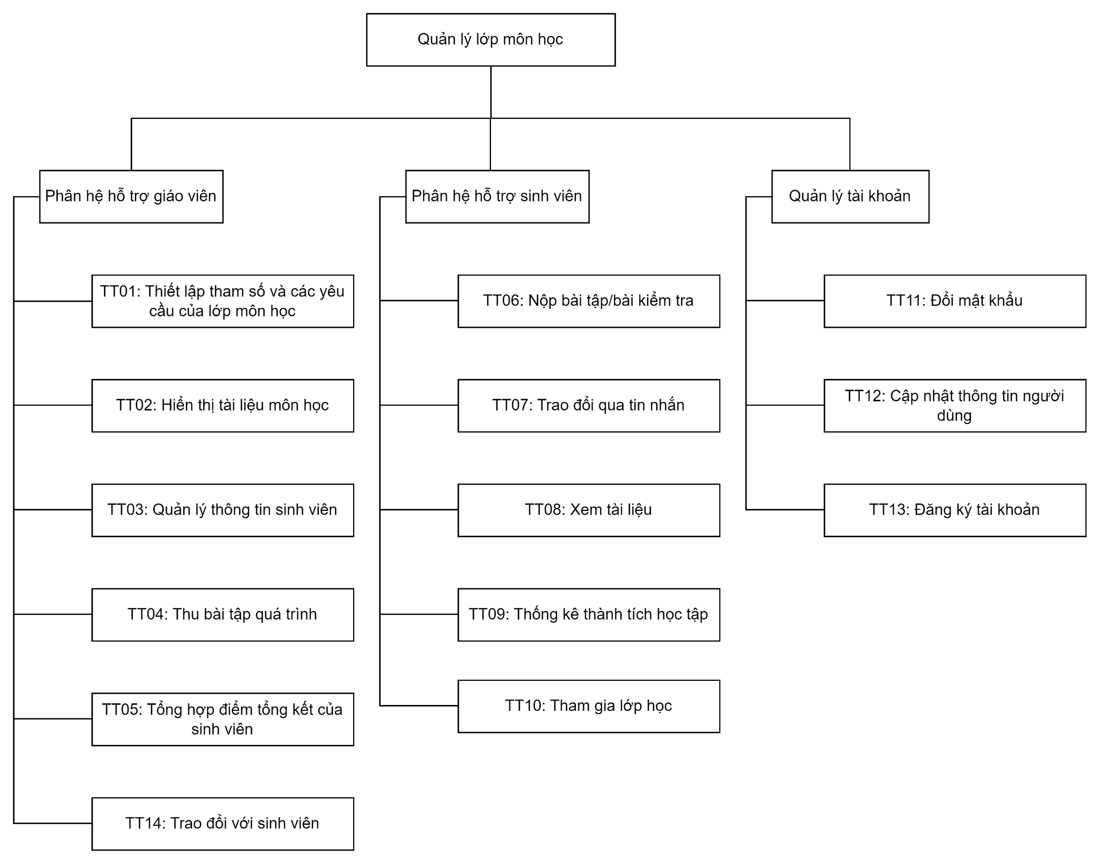
1.2. Sơ đồ phân rã chức năng (BFD)

Slide 13
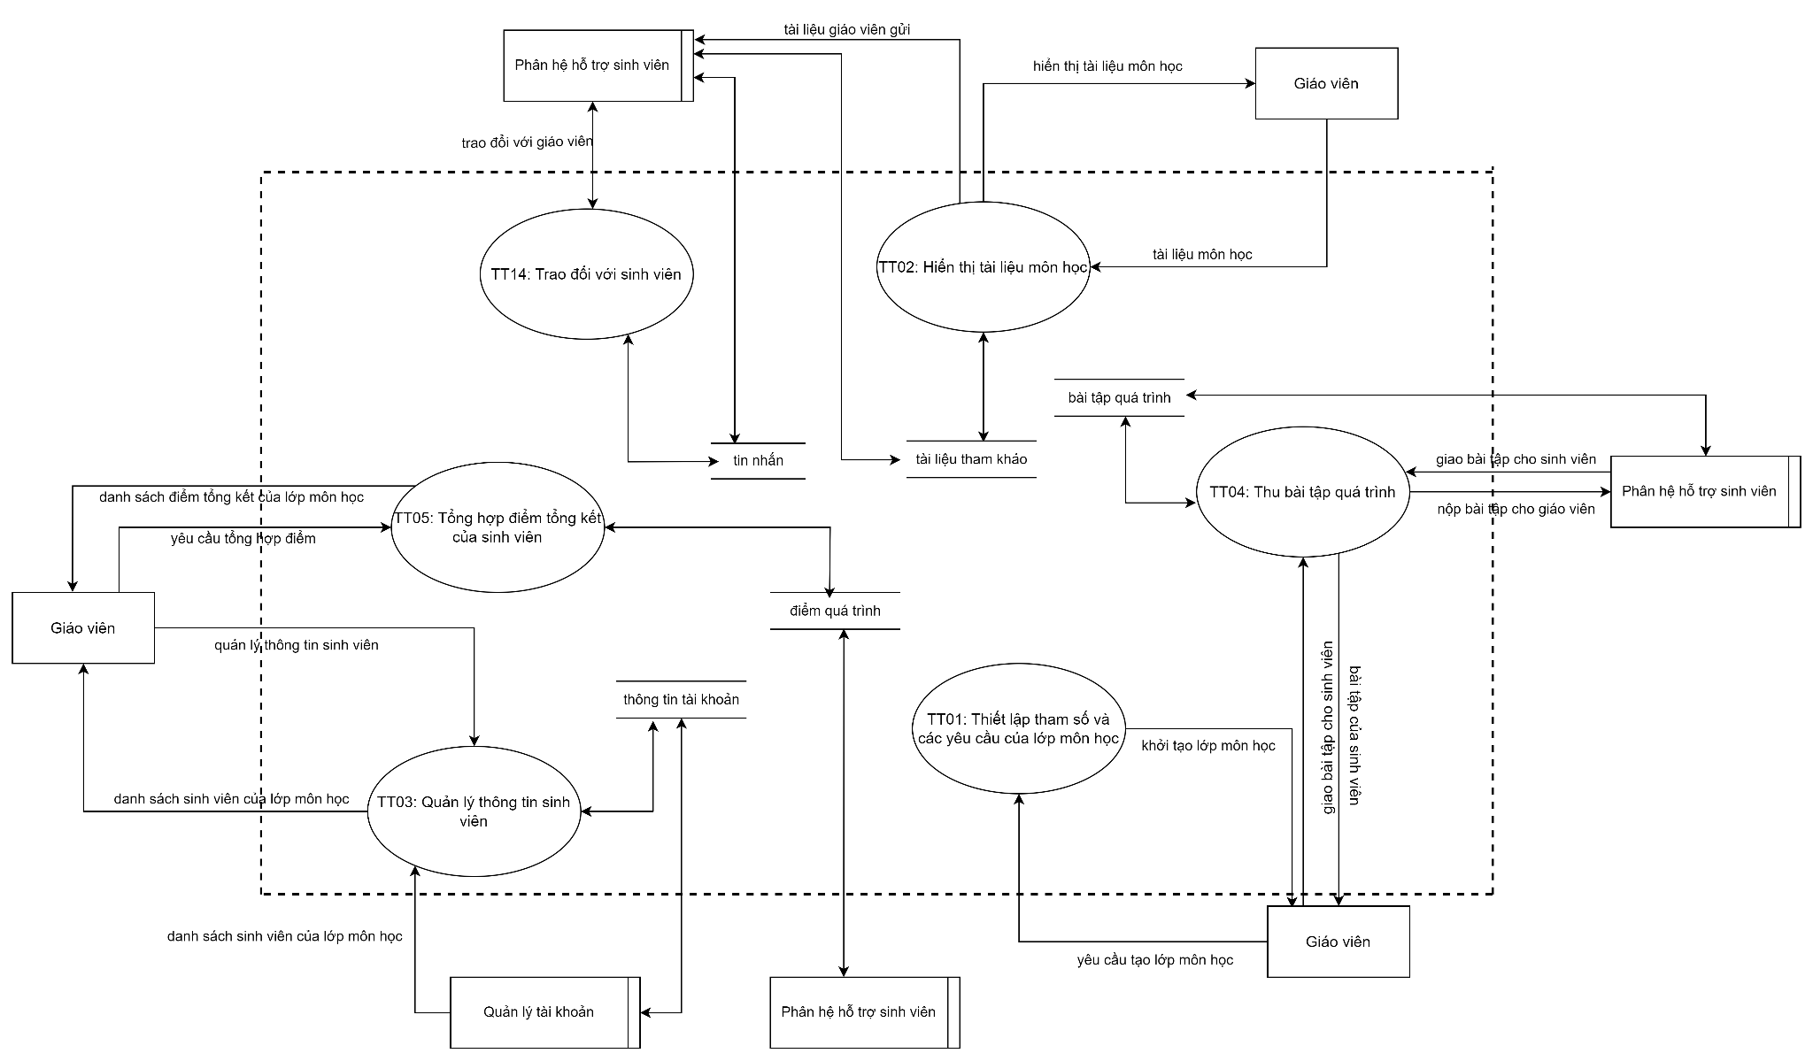
2. Mô hình hóa tiến trình nghiệp vụ
DFD mức dưới đỉnh tiến trình “Phân hệ hỗ trợ giáo viên”

Slide 14
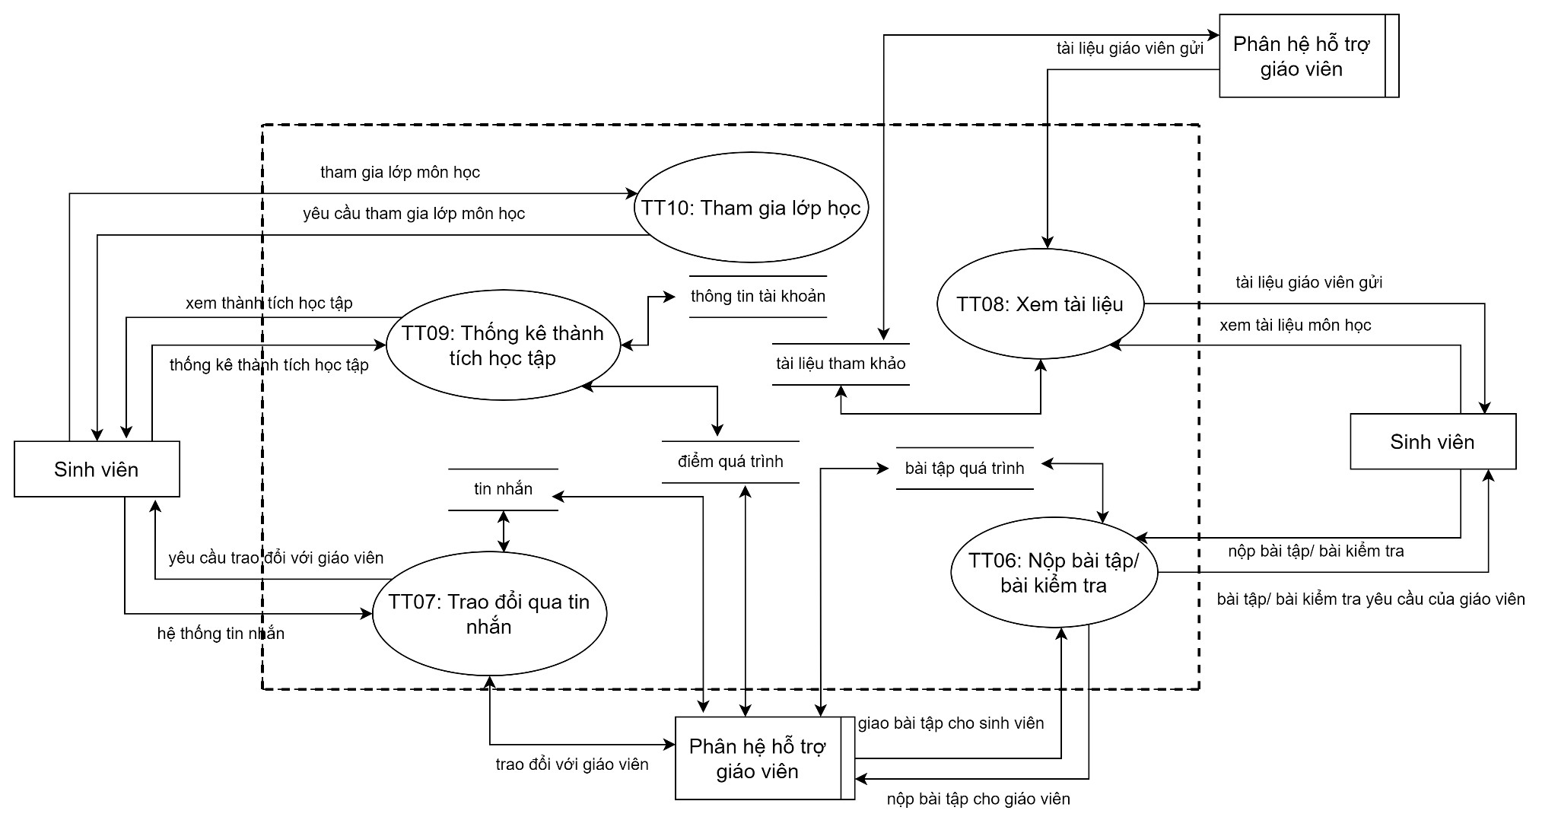
DFD mức dưới đỉnh tiến trình “Phân hệ hỗ trợ sinh viên”

Slide 15
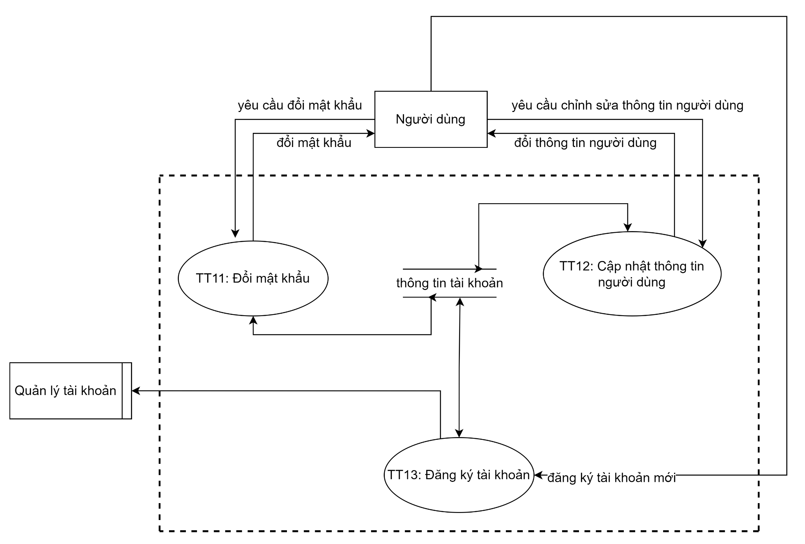
DFD mức dưới đỉnh tiến trình “Quản lý tài khoản”

Slide 16
3. Đặc tả tiến trình nghiệp vụ
Tiến trình "TT01 Thiết lập tham số và các yêu cầu của lớp môn học"
Đầu vào: yêu cầu tạo lớp môn học
Đầu ra: khởi tạo lớp môn học
Nội dung xử lý:
Lặp: nhận yêu cầu tạo lớp môn học
Đến khi: không còn yêu cầu tạo lớp môn học
Nếu: không có sinh viên đăng ký vào lớp học
Thì: hủy lớp môn học
Không thì: thêm sinh viên vào lớp môn học

Slide 17
Tiến trình "TT02 Hiển thị tài liệu môn học"
Đầu vào: tài liệu môn học giáo viên gửi lên hệ thống
Đầu ra: hiển thị danh sách tài liệu tham khảo của giáo viên gửi
Nội dung xử lý:
Lặp: giáo viên gửi tài liệu lên hệ thống
Đến khi: không còn tài liệu tham khảo

Slide 18
Tiến trình "TT03 Quản lý thông tin sinh viên"
Đầu vào: yêu cầu quản lý thông tin của sinh viên
Đầu ra: danh sách thông tin sinh viên của lớp học
Nội dung xử lý:
Hiển thị thông tin cơ bản của toàn bộ sinh viên trong lớp

Slide 19
Tiến trình "TT04 Thu bài tập quá trình"
Đầu vào: danh sách các bài tập giáo viên giao cho sinh viên
Đầu ra: danh sách bài tập đã được làm bởi sinh viên
Nội dung xử lý:
Lặp: giáo viên giao bài tập cho sinh viên
Đến khi: giáo viên không giao bài tập về nhà
Nếu: sinh viên nộp quá thời gian quy định
Thì: lưu bài tập vào trong hệ thống và trừ điểm bài tập nộp muộn
Không thì: lưu bài tập vào hệ thống để chờ giáo viên chấm điểm

Slide 20
Tiến trình "TT05 Tổng hợp điểm tổng kết của sinh viên"
Đầu vào: yêu cầu tổng hợp điểm của giáo viên
Đầu ra: danh sách điểm tổng kết của các sinh viên trong lớp
Nội dung xử lý:
Tổng hợp điểm trong quá trình học tập của tất cả các sinh viên trong lớp học theo dạng bảng

Slide 21
Tiến trình "TT06 Nộp bài tập/bài kiểm tra"
Đầu vào:Bài tập/ bài kiểm tra của học sinh
Đầu ra:Xác nhận đã nộp bài
Nội dung xử lý:
Xác định bài tập/bài kiểm tra học sinh đã làm
Tiếp nhận và lưu trữ file bài tập/bài kiểm tra
Lưu trữ thời gian mà học sinh nộp bài
Thông báo nộp bài thành công
Nếu có hạn cuối nộp bài:
Nếu mốc thời gian hạn chót nộp bài ≥ thời gian mà học sinh đã nộp:
Thông báo:Nộp bài đúng hạn.
Không thì:
Thông báo: Nộp bài trễ.

Slide 22
Tiến trình "TT07 Trao đổi qua tin nhắn"
Đầu vào:Tin nhắn của người gửi, thông tin của người nhận
Đầu ra:Thông báo tin nhắn mới cho người nhận
Lưu trữ tin nhắn cùng thời gian gửi tin nhắn
Thông báo tới tài khoản của người nhận về tin nhắn

Slide 23
Tiến trình "TT08 Xem tài liệu"
Đầu vào: Yêu cầu xem tài liệu
Đầu ra: Tài liệu cần tìm
Nội dung xử lý:
Tìm tài liệu mà người dùng cần trên kho dữ liệu
Yêu cầu người dùng chọn: Xem tài liệu trực tuyến hoặc Tải xuống tài liệu
Nếu Xem tài liệu trực tuyến:
Hiển thị tài liệu trực tiếp trên phần mềm
Nếu Tải xuống tài liệu:
Gửi tài liệu về máy của người dùng

Slide 24
Tiến trình "TT09 Thống kê thành tích học tập"
Đầu vào: Yêu cầu thống kê thành tích học tập
Đầu ra: Bảng thống kê
Nội dung xử lý:
Liệt kê các môn học cùng điểm thành phần môn học
Tính điểm trung bình các môn học, điểm trung bình toàn khóa
Đưa ra danh sách môn học cùng điểm thành phần, điểm trung bình đã tính được để lập thành bảng thống kê thành tích học tập của học sinh

Slide 25
Tiến trình "TT10 Tham gia lớp học"
Đầu vào: Thông tin lớp học
Đầu ra: Thông báo đã tham gia lớp học
Nội dung xử lý:
Tìm kiếm thông tin lớp học trên hệ thống
Nếu: tìm thấy lớp học
Gửi yêu cầu tham gia lớp học tới cho giáo viên
Nếu không tìm thấy lớp học:
Gửi thông báo không tìm thấy lớp học có thông tin trên
Nếu yêu cầu được chấp nhận:
Thông báo học sinh đã được tham gia lớp học

Slide 26
Tiến trình "TT11 Đổi mật khẩu"
Đầu vào:Yêu cầu đổi mật khẩu
Đầu ra:Thông báo đổi mật khẩu thành công
Nội dung xử lý:
Lặp: Yêu cầu nhập mật khẩu cũ, mật khẩu mới và xác nhận mật khẩu
Nếu mật khẩu cũ chưa chính xác:
Thông báo mật khẩu chưa chính xác
Tiếp tục vòng lặp
Nếu xác nhận mật khẩu không giống với mật khẩu mới:
Thông báo Xác nhận mật khẩu không khớp
Tiếp tục vòng lặp
Thay đổi mật khẩu
Thông báo thay đổi mật khẩu thành công

Slide 27
Tiến trình "TT12 Cập nhật thông tin người dùng"
Đầu vào:Yêu cầu cập nhật thông tin
Đầu ra:Thông báo cập nhật thông tin thành công
Nội dung xử lý:
Lặp: Hiển thị mẫu biểu chứa thông tin người dùng như Tên, Ngày sinh, Tên trường, lớp, số điện thoại,... và yêu cầu người dùng nhập thông tin
Nếu thông tin người dùng nhập đã đúng chuẩn:
Cập nhật lại thông tin lên hệ thống
Thông báo cập nhật thông tin thành công
Nếu thông tin chưa đúng chuẩn: Tiếp tục vòng lặp

Slide 28
Tiến trình "TT13 Đăng ký tài khoản"
Đầu vào:Yêu cầu đăng ký tài khoản
Đầu ra:Thông báo đăng ký tài khoản thành không
Nội dung xử lý:
Yêu cầu người dùng nhập email đăng ký và mật khẩu
Nếu email đã được đăng ký:
Thông báo email đã được đăng ký
Nếu email không hợp lệ:
Thông báo email không hợp lệ.
Nếu mật khẩu quá ngắn, yếu:
Thông báo mật khẩu không hợp lệ
Nếu email hợp lệ và mật khẩu hợp lệ:
Tạo tài khoản mới dựa trên email và mật khẩu
Thông báo tạo tài khoản thành công

Slide 29
Tiến trình “TT14: Trao đổi với sinh viên”
Đầu vào: tin nhắn của sinh viên cho giáo viên
Đầu ra: tin nhắn trả lời của giáo viên cho sinh viên
Nội dung xử lý:
Lặp: tiếp nhận tin nhắn của sinh viên
Đến khi: không còn tin nhắn của sinh viên
Nếu: sinh viên hỏi các vấn đề liên quan đến môn học
Thì: giáo viên sẽ giải đáp các thắc mắc của sinh viên
Tin nhắn sẽ được lưu lại trên hệ thống

Slide 30
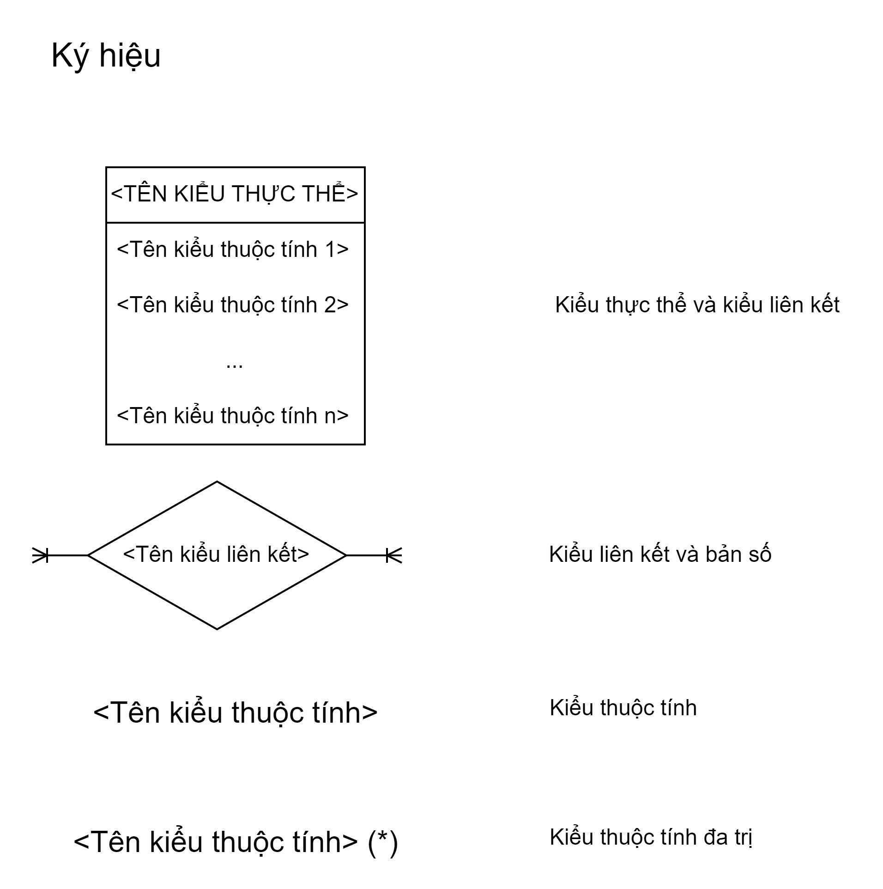
III. Mô hình dữ liệu của hệ thống
Mô hình dữ liệu ban đầu

Slide 31
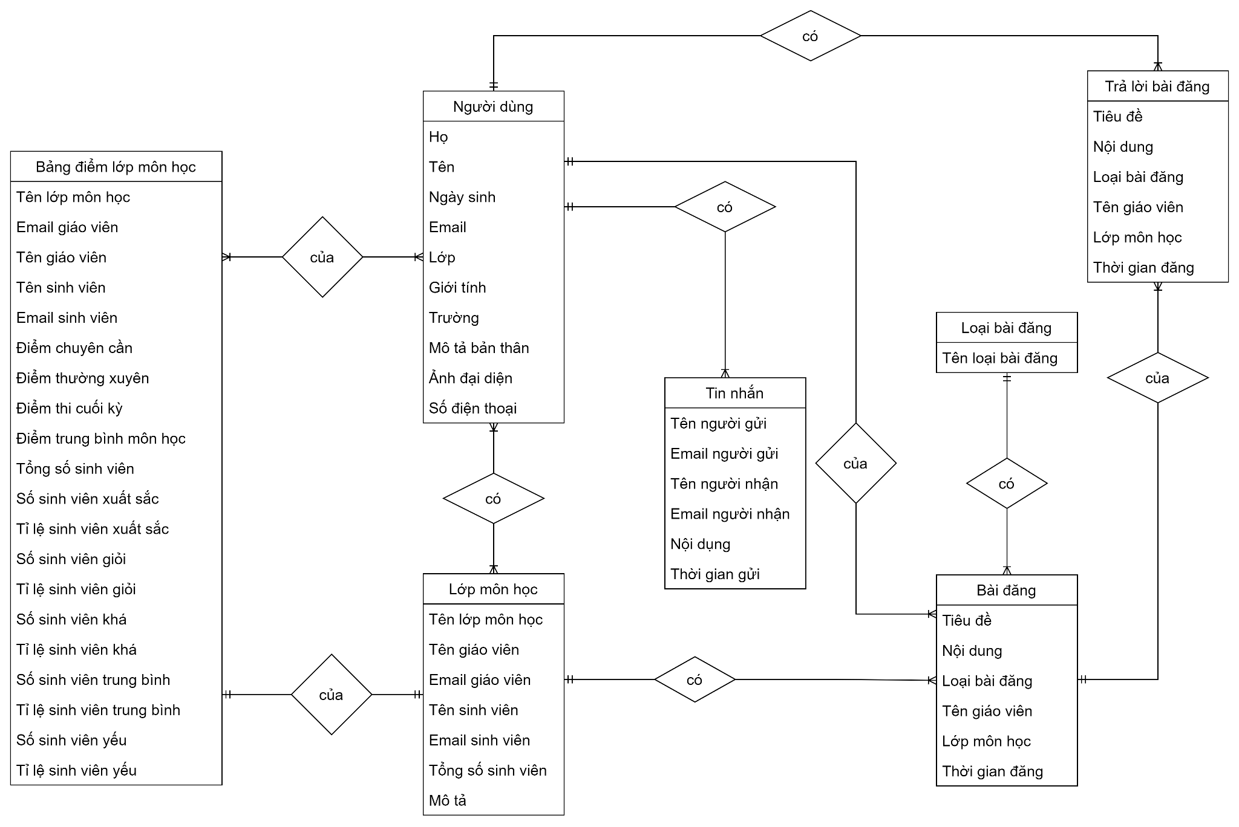
Mô hình:

Slide 32
III. Mô hình dữ liệu của hệ thống

Slide 33
III. Mô hình dữ liệu của hệ thống
2. Chuẩn hóa dữ liệu
Bước 1: Chuyển đổi ERD mở rộng về ERD kinh điển
Đánh dấu (*) thuộc tính đa trị và xử lý kiểu thuộc tính đa trị của kiểu thực thể
Xác định khóa cho kiểu thực thể chính

Slide 34
III. Mô hình dữ liệu của hệ thống
Bước 2: Chuyển đổi từ ERD kinh điển về ERD hạn chế
Xử lý liên kết 2 ngôi 1 - 1
Xử lý liên kết 2 ngôi nhiều-nhiều
Xác định kiểu thuộc tính kết nối(Khóa ngoài)
Xác định khoá chính, khoá ngoài của kiểu thực thể

Slide 35
III. Mô hình dữ liệu của hệ thống
Bước 3: Chuyển đổi từ ERD hạn chế về mô hình quan hệ
Mã hóa tên gọi, chuyển kiểu thực thể thành bảng quan hệ
Xử lý kiểu thuộc tính xuất hiện nhiều kiểu thực thể
Xử lý kiểu thuộc tính mô tả kết xuất được từ kiểu thuộc tính khác

Slide 36
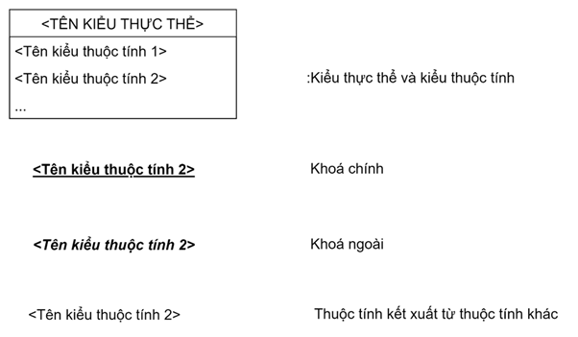
III. Mô hình dữ liệu của hệ thống
Giải thích ký hiệu

Slide 37
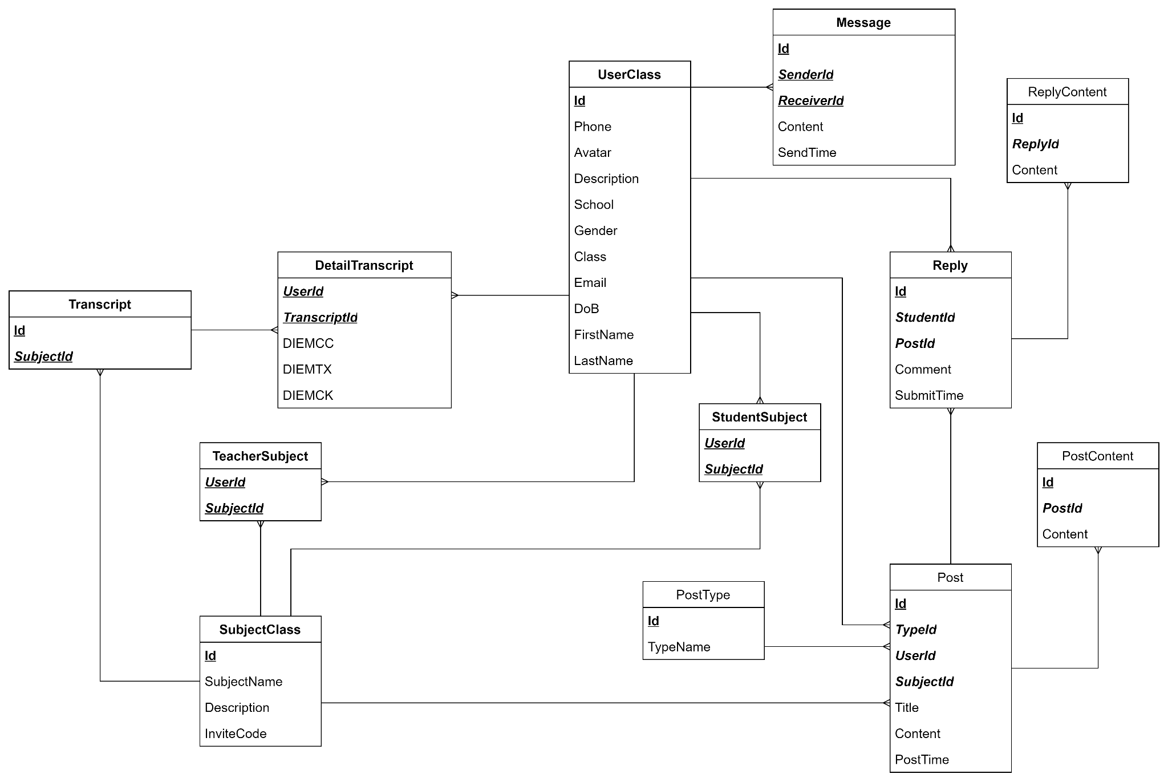
Mô hình quan hệ

Slide 38
IV. Môi trường cài đặt

Slide 39
IV. Môi trường cài đặt
Ngôn ngữ lập trình
Ngôn ngữ lập trình C#
C# là một ngôn ngữ lập trình đơn giản, được phát triển bởi đội ngũ kỹ sư của Microsoft vào năm 2000. C# là ngôn ngữ lập trình hiện đại, hướng đối tượng và được xây dựng trên nền tảng của hai ngôn ngữ mạnh nhất là C++ và Java.

Slide 40
IV. Môi trường cài đặt
1.2. Asp.Net Mvc
ASP.NET Core MVC là một framework hỗ trợ pattern MVC cho ASP.NET. MVC là cụm từ viết tắt của Model-View-Controller, nó phân chia pattern của ứng dụng thành 3 phần model, controller và view.
Model giúp lưu trữ dữ liệu của ứng dụng và trạng thái của nó. Nó là một cơ sở dữ liệu hoặc cũng có thể chỉ là một tập tin XML.
View được coi là một giao diện người dùng được sử dụng bởi khách truy cập trang web của bạn để nhìn thấy các dữ liệu.
Controller chịu trách nhiệm xử lý các tương tác của người dùng với trang web. Nó được sử dụng để xác định loại view nào cần phải được hiển thị. Controller cũng được sử dụng cho mục đích giao tiếp với model.

Slide 41
IV. Môi trường cài đặt
1.3. HTML, CSS, JavaScript
HTML (viết tắt của từ HyperText Markup Language, hay là “Ngôn ngữ đánh dấu siêu văn bản”) là một ngôn ngữ đánh dấu được thiết kế để tạo nên các trang web trên World Wide Web. Nó có thể được trợ giúp bởi các công nghệ như CSS và các ngôn ngữ kịch bản như JavaScript.
CSS là chữ viết tắt của Cascading Style Sheets, nó là một ngôn ngữ được sử dụng để tìm và định dạng lại các phần tử được tạo ra bởi các ngôn ngữ đánh dấu (HTML). Nói ngắn gọn hơn là ngôn ngữ tạo phong cách cho trang web.
JavaScript là ngôn ngữ lập trình website phổ biến hiện nay, nó được tích hợp và nhúng vào HTML giúp website trở nên sống động hơn.

Slide 42
IV. Môi trường cài đặt
1.4. Tailwind Css
Tailwind CSS là một framework CSS, giúp xây dựng website một cách nhanh chóng nhất với các thuộc tính css đã được gán thành các class riêng, khi dùng chúng ta có thể gọi nó ra để dùng. Phù hợp với dự án nhỏ, cần thời gian xây dựng giao diện nhanh chóng

Slide 43
IV. Môi trường cài đặt
1.5. Entity Framework
Entity Framework Core là một trình ánh xạ cơ sở dữ liệu đối tượng hiện đại dành cho .NET. Nó hỗ trợ các truy vấn LINQ, theo dõi thay đổi, cập nhật và di chuyển lược đồ. EF Core hoạt động với nhiều cơ sở dữ liệu, bao gồm Cơ sở dữ liệu SQL (tại chỗ và Azure), SQLite, MySQL, PostgreSQL và Azure Cosmos DB.
Entity Framework Core có thể coi là ORM(Object Relational Mapping), là một công nghệ mới mà nhiều dự án hiện nay đang sử dụng. Với cú pháp dễ sử dụng, giúp dễ dàng ánh xạ/ lưu trữ dữ liệu trong database, chuyển đổi từ database sang object C# theo Hướng đối tượng (OOP) nên code clear, dễ đọc dễ hiểu.

Slide 44
IV. Môi trường cài đặt
1.6. Signalr 2
SignalR là một công nghệ được sử dụng để tạo chức năng thời gian thực cho các ứng dụng ví dụ như chức năng nhắn tin. Thuật ngữ thời gian thực là khả năng đưa nội dung đến máy khách ngay lập tức từ máy chủ. Nó không đợi khách hàng yêu cầu dữ liệu.

Slide 45
IV. Môi trường cài đặt
2. Cơ sở dữ liệu quan hệ và Microsoft SQL Server
Cơ sở dữ liệu quan hệ (tiếng Anh: relational database) là một cơ sở dữ liệu (phổ biến nhất là kỹ thuật số) dựa trên mô hình quan hệ dữ liệu, theo đề xuất của Edgar F. Codd vào năm 1970.
Một hệ thống phần mềm sử dụng để duy trì cơ sở dữ liệu quan hệ là một hệ quản trị cơ sở dữ liệu quan hệ (RDBMS). Nhiều hệ thống cơ sở dữ liệu quan hệ có tùy chọn sử dụng SQL (Ngôn ngữ truy vấn có cấu trúc) tiêu chuẩn để truy vấn và duy trì cơ sở dữ liệu.

Slide 46
IV. Môi trường cài đặt
2. Cơ sở dữ liệu quan hệ và Microsoft SQL Server
Microsoft SQL Server là một hệ quản trị cơ sở dữ liệu quan hệ được phát triển bởi Microsoft. Là một máy chủ cơ sở dữ liệu, nó là một sản phẩm phần mềm có chức năng chính là lưu trữ và truy xuất dữ liệu theo yêu cầu của các ứng dụng phần mềm khác.
Microsoft cung cấp SQL Server trong nhiều phiên bản, với các bộ tính năng khác nhau và nhắm mục tiêu người dùng khác nhau. Phiên bản mà nhóm sử dụng trong quá trình hoàn thiện đồ án chính là Microsoft SQL Server 2019.

Slide 47
V. Nghiệp vụ đã cài đặt

Slide 48
V. Nghiệp vụ đã cài đặt
Người thực hiện | Công việc
Vũ Huy Quang | Hiển thị danh sách lớp học đang giảng dạy
 | Thêm, sửa, xóa lớp học
 | Hiển thị chi tiết lớp học
 | Hiển thị danh sách bài đăng của lớp học
 | Tạo mới bài đăng, xóa bài đăng, tìm kiếm bài đăng
 | Hiển thị danh sách giáo viên, danh sách sinh viên của lớp
 | Tìm kiếm học sinh, thêm học sinh, giáo viên vào lớp
 | Hiển thị danh sách điểm của lớp học, chỉnh sửa điểm của sinh viên
 | Tải xuống danh sách điểm của lớp

Slide 49
V. Nghiệp vụ đã cài đặt
ô ghi ds công việc ô làm ra đây nhá

Slide 50
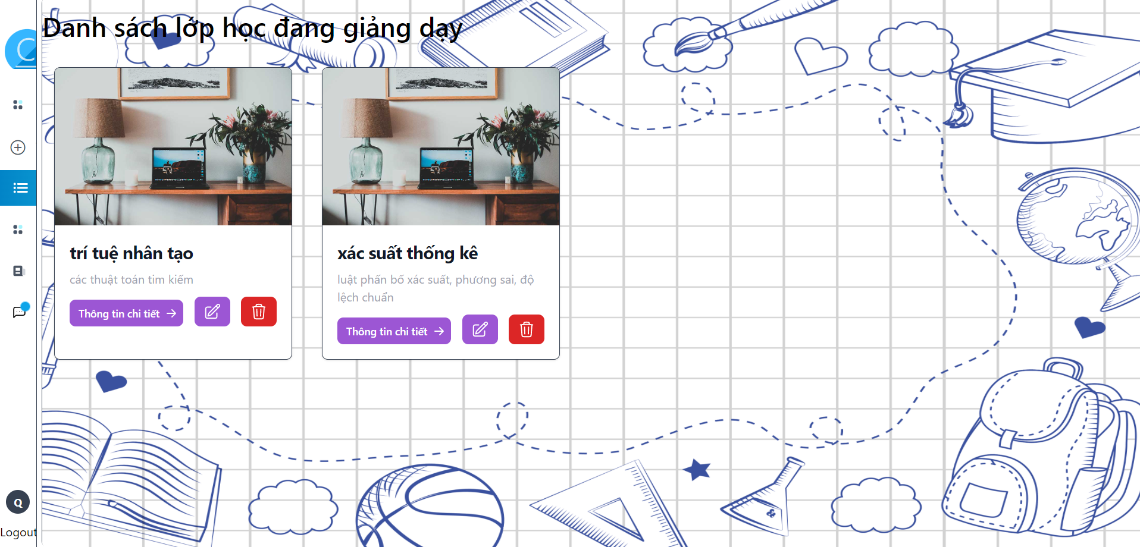
V. Nghiệp vụ đã cài đặt
Phân hệ hỗ trợ giáo viên
Danh sách lớp học đang giảng dạy

Slide 51
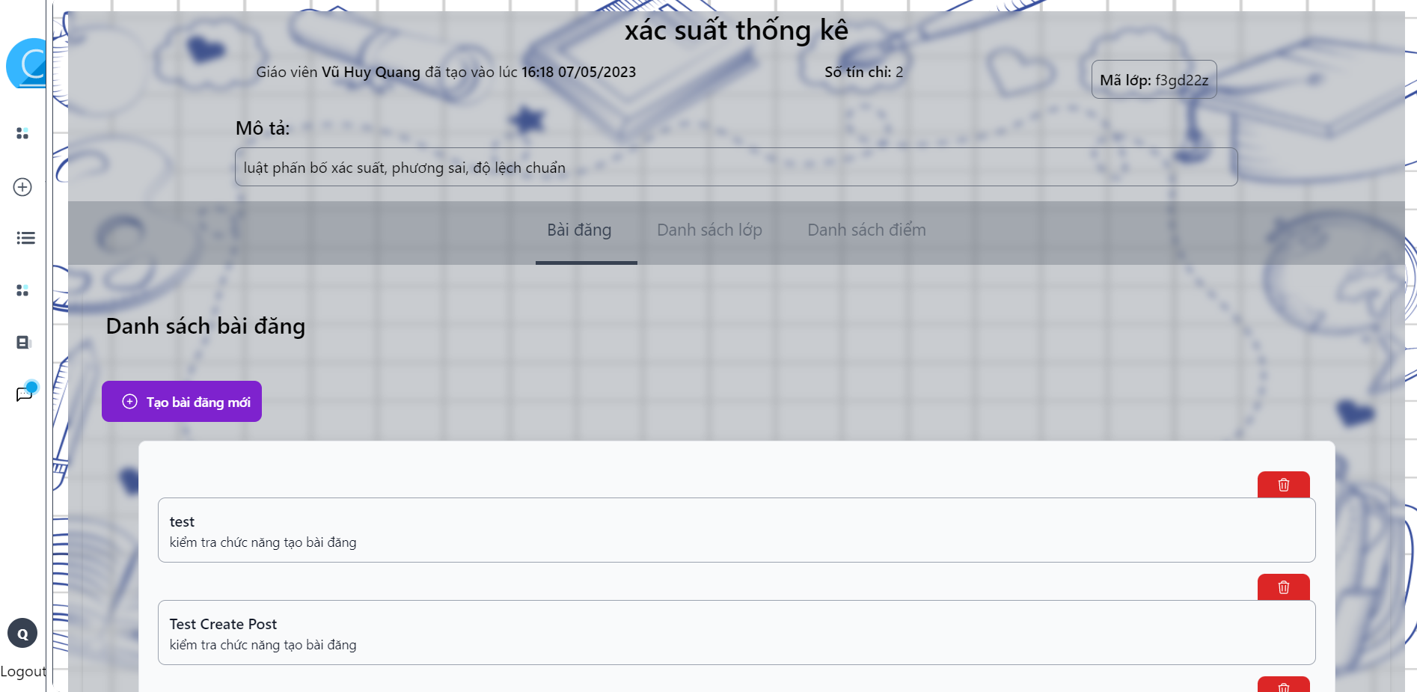
1.2. Thông tin lớp học

Slide 52
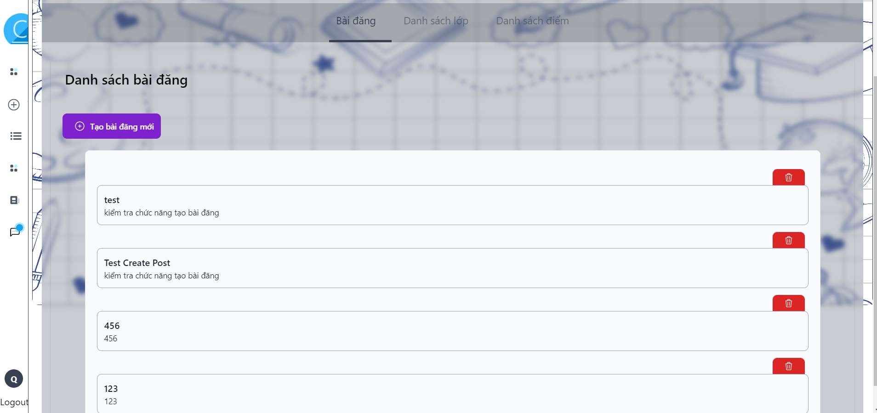
1.3. Danh sách các bài đăng

Slide 53
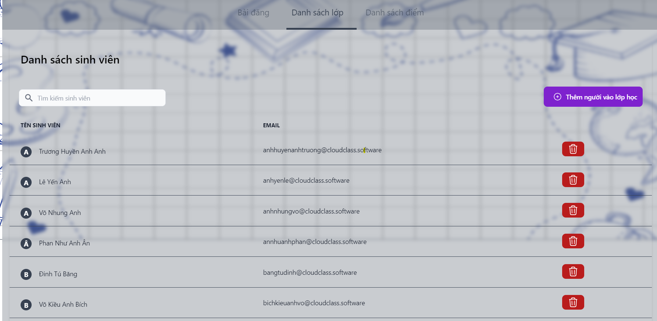
1.4. Danh sách sinh viên của lớp học

Slide 54
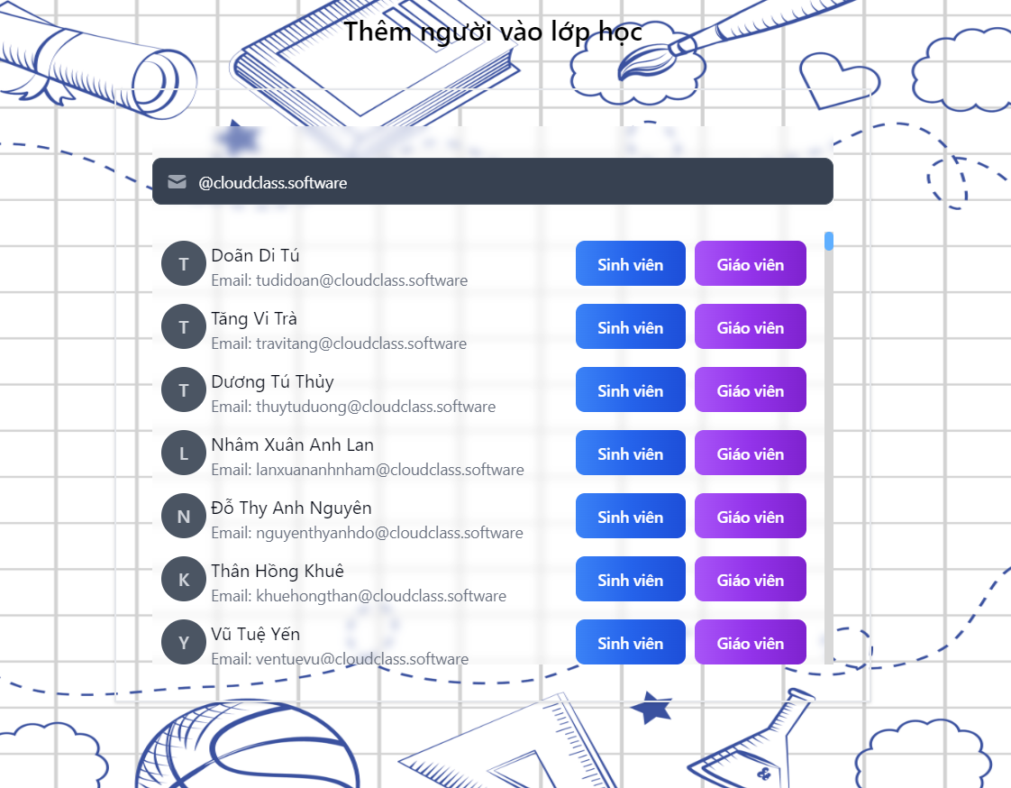
1.5. Thêm người vào lớp học

Slide 55
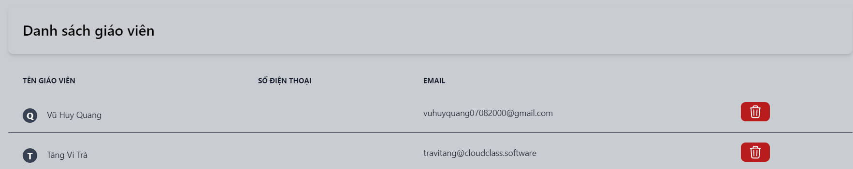
1.6. Danh sách giáo viên của lớp

Slide 56
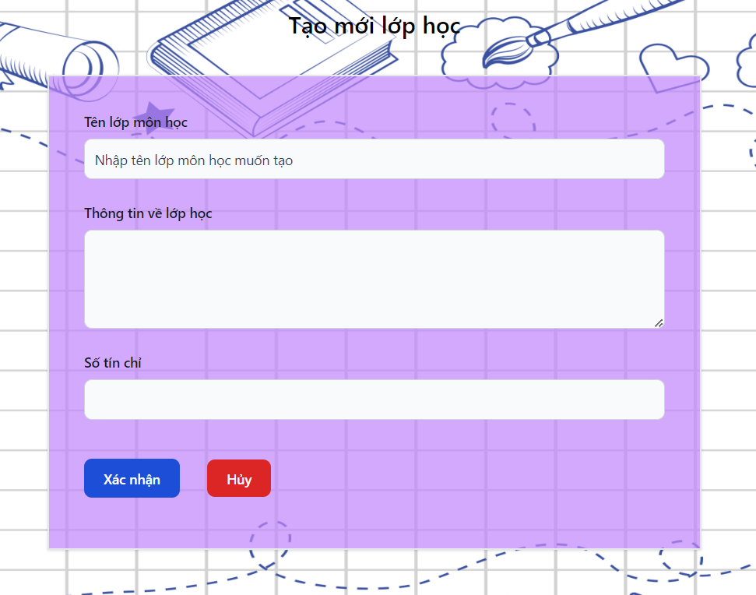
1.7. Tạo mới lớp học

Slide 57
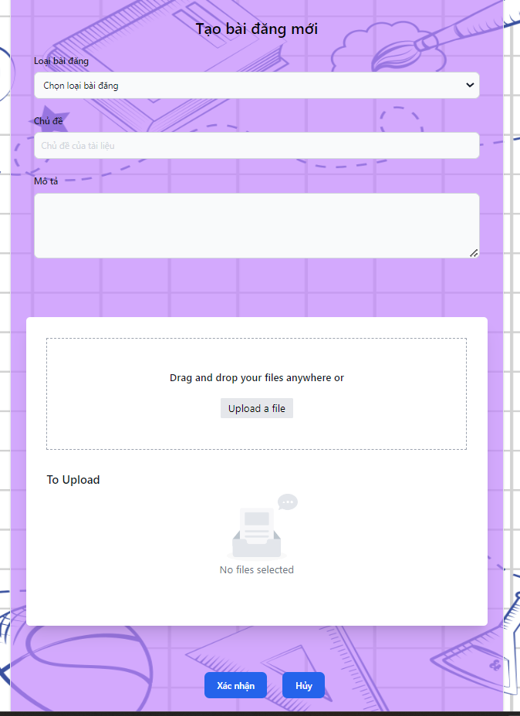
1.8. Tạo bài đăng mới

Slide 58
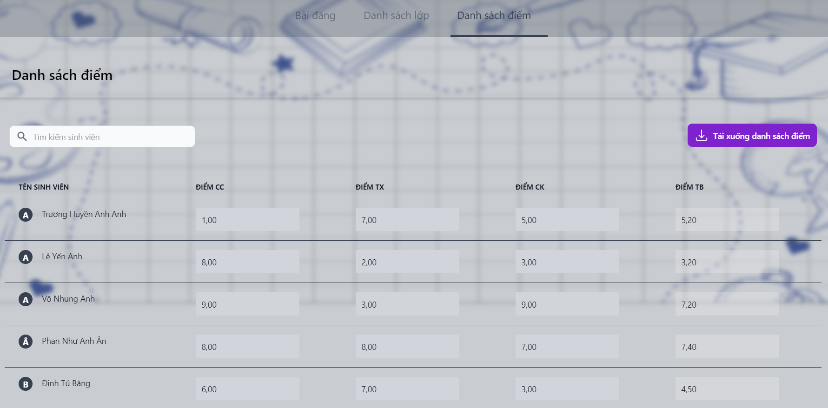
1.9. Danh sách điểm của lớp học

Slide 59
2. Phân hệ hỗ trợ giáo viên

Slide 60
VI. Kết luận

Slide 61
VI. Kết luận
Kết quả đạt được
“Xây dựng phần mềm quản lý lớp môn học: Phân hệ 1 hỗ trợ giáo viên, Phân hệ 2 hỗ trợ sinh viên” được phát triển và hoàn thiện được các chức năng đã đề ra theo thiết kế ban đầu như sau:
Quản lý lớp môn học, tài liệu dạy học
Thu bài tập/bài kiểm tra
Cập nhật thông tin về môn học
Tham gia lớp môn học

Slide 62
VI. Kết luận
Kết quả đạt được
Tham gia làm bài tập/bài kiểm tra theo các lớp đã đăng ký
Tải/xem tài liệu học tập
Thống kê thành tích học tập
Đăng ký tài khoản
Cập nhật thông tin cá nhân
Với mỗi chức năng chính lại có các chức năng con phụ trợ, giúp phần mềm có được sự vận hành như ý như Thêm, Sửa, Xóa và Tìm kiếm.

Slide 63
VI. Kết luận
2. Đánh giá
Nhóm thực hiện đã hoàn thành hầu hết các chức năng cơ bản của hệ thống trong thời gian được giao. Tuy nhiên, với kinh nghiệm và thời gian không nhiều, một số chức năng vẫn còn nhiều điểm thiếu sót, chưa thực sự tối ưu khi có nhiều người dùng hơn trong tương lai.

Slide 64
VI. Kết luận
3. Hướng phát triển
Trong thời gian tới, nhóm có dự định tối ưu dự án này tốt hơn, loại bỏ các thiếu sót, tích lũy thêm kinh nghiệm để thực sự hoàn thiện trọn vẹn dự án với các chức năng mới như:
Hỗ trợ làm bài thi, kiểm tra trực tuyến
Thay đổi phương thức lưu trữ dữ liệu trên nền tảng Cloud để tăng tính bảo mật, dung lượng lưu trữ.
Cải thiện giao diện của hệ thống
Tạo thêm tính năng điểm danh
Phần mềm hỗ trợ trên nhiều thiết bị hơn như máy tính bảng, điện thoại…

